Slide 1


PARASHA SHEMOT TERUMA 2024
Regalos Escondidos / Gematria en el Tabernáculo
Por: Eliyahu BaYona
Director Shalom Haverim Org
New York

Slide 2
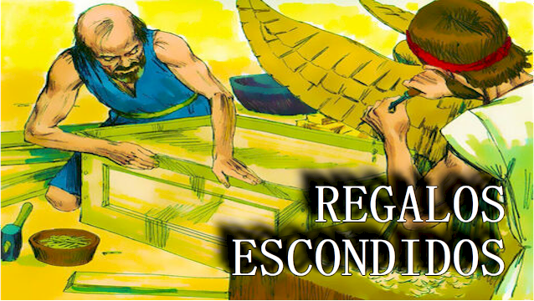
PARASHA SHEMOT TERUMA

Slide 3
PARASHA SHEMOT TERUMA
Shemot 25: 1 – 27:19 y 1 Melajim 5:26 al 6:13
25:2 Daber el-beney Yisra'el veyikju-li trumah me'et kol-ish asher yidvenu libo tikju et-trumati.
Habla a los hijos de Israel para que separen para Mí una ofrenda; de todo hombre cuyo corazón le impulse a ello, tomarás ofrenda para Mí.

Slide 4
PARASHA SHEMOT TERUMA
Shemot 25: 1 – 27:19 y 1 Melajim 5:26 al 6:13
Dios le ordena a Moisés que recolecte regalos de los israelitas para construir un Tabernáculo para que Dios pueda morar entre la gente; Dios describe a Moisés las vasijas y estructuras que forman el Tabernáculo.

Slide 5
PARASHA SHEMOT TERUMA
Shemot 25: 1 – 27:19 y 1 Melajim 5:26 al 6:13
Dios acaba de decir a Moisés que "venga a la montaña para recibir las tablas de piedra, para recibir los Mandamientos de Dios".
Moisés sube a la montaña y una nube viene a cubrirla, ocultando la montaña completamente.

Slide 6
PARASHA SHEMOT TERUMA
Shemot 25: 1 – 27:19 y 1 Melajim 5:26 al 6:13
En esta montaña, dentro de la presencia del Eterno, Moisés permaneció durante cuarenta días y noches
Dios primero le dice a Moisés cómo diseñar un Lugar de Vivienda, un santuario para la presencia de Dios.

Slide 7
PARASHA SHEMOT TERUMA
Shemot 25: 1 – 27:19 y 1 Melajim 5:26 al 6:13
"En este santuario", dice Dios, "los israelitas deben traerme regalos".
Los regalos pueden ser de cualquier tipo, de cualquier persona cuyo corazón los conmueva.

Slide 8
PARASHA SHEMOT TERUMA
Shemot 25: 1 – 27:19 y 1 Melajim 5:26 al 6:13
En este santuario, habrá aceite para la luz y especias para el incienso dulce y el aceite de la unción.
Dios continúa: “Y que el pueblo me haga este santuario para que pueda habitar entre ellos.

Slide 9
PARASHA SHEMOT TERUMA
Shemot 25: 1 – 27:19 y 1 Melajim 5:26 al 6:13
Este es el patrón de cómo se hará el Tabernáculo y los muebles.
“El Arca debe ser una mezcla precisa de madera de acacia, de dos codos y medio de largo, un codo y medio de ancho, y un codo y medio de alto.

Slide 10
PARASHA SHEMOT TERUMA
Shemot 25: 1 – 27:19 y 1 Melajim 5:26 al 6:13
Cubre este Tabernáculo con oro puro y anillos de oro y postes para llevar el Arca.
Harás una cubierta de oro puro con dos Querubines de oro en ambos extremos de la cubierta.

Slide 11
PARASHA SHEMOT TERUMA
Shemot 25: 1 – 27:19 y 1 Melajim 5:26 al 6:13
“En el arca, pondrás el testimonio que yo, el Eterno, te daré.
Allí me reuniré contigo a las horas señaladas.
Hablaré contigo desde arriba de la Cubierta, entre los dos querubines en el Arca del Testimonio.

Slide 12
PARASHA SHEMOT TERUMA
Shemot 25: 1 – 27:19 y 1 Melajim 5:26 al 6:13
“Haz una mesa de madera de acacia para el Arca y cúbrela con oro puro con una corona de oro alrededor.
Luego adorna con tazones, cucharones, jarras y jarras de oro.

Slide 13
PARASHA SHEMOT TERUMA
Shemot 25: 1 – 27:19 y 1 Melajim 5:26 al 6:13
Haz también una Menorá de oro puro con seis ramas tipo almendro y siete lámparas para iluminar.
“En el Tabernáculo, cierra el Lugar de la Vivienda con diez cortinas de lino fino trenzado de azul, púrpura y escarlata.

Slide 14
PARASHA SHEMOT TERUMA
Shemot 25: 1 – 27:19 y 1 Melajim 5:26 al 6:13
Haz el tabernáculo con tablas de madera y anillos de plata y estacas de cobre ".

Slide 15
PARASHA SHEMOT TERUMA
Los Regalos Escondidos
De las notas de Akeidat Yitzjak y Rabbi Nicole Auerbach
Akeidat Itzjak 49:1:7 La Torá como adquisición es bastante diferente de otras adquisiciones. (Éxodo Rabá 33)
Generalmente el que vende bienes muebles se deprime por la necesidad de haber tenido que hacerlo. No así el vendedor de la Torá.

Slide 16
PARASHA SHEMOT TERUMA
Él se regocija. Normalmente, una vez realizada una compra, el propietario se preocupa por salvaguardarla.
No es así con la Torá. La Torá salvaguarda a sus guardianes, aquellos a quienes pertenece.
Normalmente, es inconcebible la idea de que al comprar el producto de un artista se establece un derecho sobre él.

Slide 17
PARASHA SHEMOT TERUMA
Sin embargo, al adquirir la Torá, uno establece un derecho sobre su Creador. "Y tomarán una contribución para Mí" (como si Me estuvieran adquiriendo como regalo).(Éxodo 25,2)
Al entregar la Torá a Israel, Di-s ha entregado Su posesión más preciosa y versátil.

Slide 18
PARASHA SHEMOT TERUMA
Les ha dado a los eruditos de la Torá la llave para guiar al mundo, para activar y desactivar beneficios como se usaría una llave para cerrar o abrir una bóveda.
Todo esto lo hizo Dios con alegría, no con arrepentimiento. La relación entre Di-s e Israel puede verse de la siguiente manera.

Slide 19
PARASHA SHEMOT TERUMA
Un rey tenía una única hija amada.
Cuando la casó, le dijo a su marido: "No puedo renunciar a ella por completo, ya que es mi hija. No puedo pedirte que no la lleves a casa, ya que es tu esposa. Mi única petición es que dondequiera que estéis Ve y tráeme una habitación libre cerca para poder estar cerca de ti.

Slide 20
PARASHA SHEMOT TERUMA
De manera similar, Di-s le dijo a Israel: "Ahora constrúyanme una casa para que pueda estar cerca de ustedes dos (incluyendo la Torá) en todo momento".
El concepto, por supuesto, es que dado que las mitzvot de la Torá no se refieren a lo abstracto sino a lo físico, la Torá pertenece al mundo físico.

Slide 21
PARASHA SHEMOT TERUMA
Al mismo tiempo, sin embargo, dado que fue una consecuencia del mundo del espíritu puro, tampoco puede separarse de ese mundo y representa el vínculo entre los dos mundos.

Slide 22
PARASHA SHEMOT TERUMA
Regalos escondidos
Al construir un santuario en el desierto, Dios llama a los israelitas a contribuir con los dones que ni siquiera saben que tienen.
(Rabbi Nicole Auerbach)

Slide 23
PARASHA SHEMOT TERUMA
Después de los truenos y relámpagos del Monte Sinaí, cuando el pueblo fue mantenido a distancia para que no se acercaran demasiado a la presencia Divina, Dios los invita a construir un espacio más íntimo donde Dios pueda habitar entre ellos mientras continúan su viaje a través del desierto.

Slide 24
PARASHA SHEMOT TERUMA
Para obtener los materiales para este mishkán, o santuario portátil, Dios le dice a Moisés en Parashá Terumá: “Dile al pueblo israelita que me traiga regalos; aceptarás regalos para mí de toda persona cuyo corazón así lo conmueva”.

Slide 25
PARASHA SHEMOT TERUMA
El comentarista medieval Rashbam (Samuel ben Meir (Troyes, c. 1085 - c. 1158), acrónimo hebreo del rabino SHmuel Ben Meir, tosafista francés y nieto de Shlomo Yitzhaki, "Rashi".) señala que el uso de la palabra Terumá, o regalo, implica que esto es algo que cada persona debe apartar de sus propias pertenencias.

Slide 26
PARASHA SHEMOT TERUMA
Pero por mucho que se supone que estos regalos provienen del corazón, no es sólo el pensamiento lo que cuenta.
Dios es muy específico acerca de lo que se requiere: “Estos son los regalos que aceptaréis”, dice Dios. “Oro, plata y cobre; hilos azules, púrpura y carmesí; lino fino y pelo de cabra;

Slide 27
PARASHA SHEMOT TERUMA
pieles de carnero curtidas, pieles de delfín y madera de acacia [junto con aceite, especias e incienso]”.
Una de estas cosas no es como las demás. Hilados, pieles de carnero, madera, incienso: todo esto tiene sentido.
¿Pero pieles de delfín?

Slide 28
PARASHA SHEMOT TERUMA
¿Dónde se supone que los israelitas encontrarían pieles de delfín en medio de un desierto árido?
La palabra que aquí se traduce como delfín es tajash.
Rashi dice que el tajash es un animal multicolor.

Slide 29
PARASHA SHEMOT TERUMA
En una traducción antigua se le llama "color de la alegría" porque está muy orgulloso de sus muchos colores.
Según el Talmud, el tajash tiene un cuerno en la frente, llega a la mano de Moisés sólo para la ocasión y luego desaparece.

Slide 30
PARASHA SHEMOT TERUMA
Al recibir la lista de materiales, me imagino a los israelitas diciendo: “Está bien, todos somos buenos con el cobre y el pelo de cabra, pero si crees que vamos a cazar un unicornio arcoíris, tu debes estar bromeando. "
Pero recuerda, se supone que los regalos provienen de sus propias pertenencias.

Slide 31
PARASHA SHEMOT TERUMA
Se supone que no deben ir a cazar al unicornio.
Se les ha dicho que ya lo tienen. Todo lo que tienen que hacer es ofrecerlo.
Cuando me di cuenta de esto por primera vez, inmediatamente pensé en mi madre, que no se desprende fácilmente de las cosas.

Slide 32
PARASHA SHEMOT TERUMA
Está convencida de que esta cinta, botón o revista será justo lo que necesitaremos algún día.
Si mi madre estuviera allí cuando Dios hizo este pedido del tajash, sin duda saldría corriendo y regresaría con un unicornio arcoíris que había estado guardando en su bolso, por si acaso.

Slide 33
PARASHA SHEMOT TERUMA
Así es exactamente como el rabino Irwin Keller describe a los israelitas en el desierto.
Se imagina a “estos pobres hijos de Israel, llevando consigo no sólo objetos evidentemente preciosos, sino también objetos extraños y torpes, que en el momento en que fueron empacados no tenían ninguna utilidad particular.

Slide 34
PARASHA SHEMOT TERUMA
Regalos escondidos, arrastrados por el desierto.
O no del todo regalos, sino regalos in potentia.
Bric-a-brac (knick-knacks, ornamentos) esperando la oportunidad de convertirse en un objeto sagrado”.

Slide 35
PARASHA SHEMOT TERUMA
Todos tenemos dones, por supuesto.
Algunos de nosotros tenemos talento en la música o el arte, o una habilidad especial para las hojas de cálculo.
Estos regalos, escribe Keller, son nuestro oro y nuestra plata.
“Pero recuerden, el Mishkán no sólo fue construido con oro y plata.

Slide 36
PARASHA SHEMOT TERUMA
También hay madera de acacia y pieles de unicornio, que han sido arrastradas de un lado a otro, esperando la oportunidad de ser útiles”.
Entonces Keller nos desafía a mirar más allá de nuestros obsequios obvios: “¿Cuál es el único obsequio que no nos has ofrecido todavía?

Slide 37
PARASHA SHEMOT TERUMA
El que nadie sabe que llevas.
Ese que quizá ni siquiera habías considerado un regalo.
El que simplemente ha estado esperando. Y pregúntate: ‘¿Cuándo lo ofreceré?’ ¿Cuándo lo usarás para construir un Mishkán, para hacer de este mundo un lugar más santo?

Slide 38
PARASHA SHEMOT TERUMA
Llevaría la sugerencia de Keller un paso más allá y sugeriría que no siempre podemos identificar nuestros dones por nuestra cuenta.
Estamos tan acostumbrados a definirnos por nuestros roles particulares (como abogados o contadores, padres o cuidadores) que tal vez no sepamos que también llevamos con nosotros dones de liderazgo, escucha o creatividad.

Slide 39
PARASHA SHEMOT TERUMA
Así como no podemos percibir el arco iris contenido en un rayo de luz hasta que se refracta a través de un prisma, a veces sólo podemos identificar nuestros propios dones cuando se reflejan en nosotros a través de los ojos de otra persona.

Slide 40
PARASHA SHEMOT TERUMA
Unos versículos después de identificar el material aceptable para la construcción del mishkán, Dios dice que el arca que contendrá las tablas de piedra que contienen el pacto de Dios con el pueblo debe estar coronada por dos figuras con alas de oro, los querubines.

Slide 41
PARASHA SHEMOT TERUMA
Los querubines deben “enfrentarse unos a otros”: ish el ajiv, dice Dios, literalmente como un hombre ante su hermano.
Y es entre estos dos rostros que Dios promete dar a conocer su presencia.

Slide 42
PARASHA SHEMOT TERUMA
Qué apropiado que en el corazón de este proyecto de construcción comunitaria, que recibirá los dones del corazón de todos, Dios aparezca entre dos preciosos rostros colocados uno frente al otro como si estuvieran conversando.

Slide 43
PARASHA SHEMOT TERUMA
Para identificar nuestros regalos más preciados y escondidos, necesitamos pasar algún tiempo cara a cara con nuestros compañeros constructores de la comunidad, para escuchar profundamente y con curiosidad, abiertos a la posibilidad de que encontremos un unicornio escondido en el bolsillo de la persona que tenemos enfrente.

Slide 44
PARASHA SHEMOT TERUMA
Y cuando encontremos uno, reflejar lo que vemos.
Porque nada se siente mejor que alguien más señalando un regalo que no sabías que tenías.
Ésta, en última instancia, es la receta para construir una comunidad: vernos unos a otros y dejarnos ver.

Slide 45
PARASHA SHEMOT TERUMA
De esta manera podemos ayudarnos unos a otros a encontrar los dones ocultos que cada uno posee y luego compartirlos con corazones abiertos y generosos, permitiendo que la presencia de Dios brille y llene el espacio entre nosotros.

Slide 46
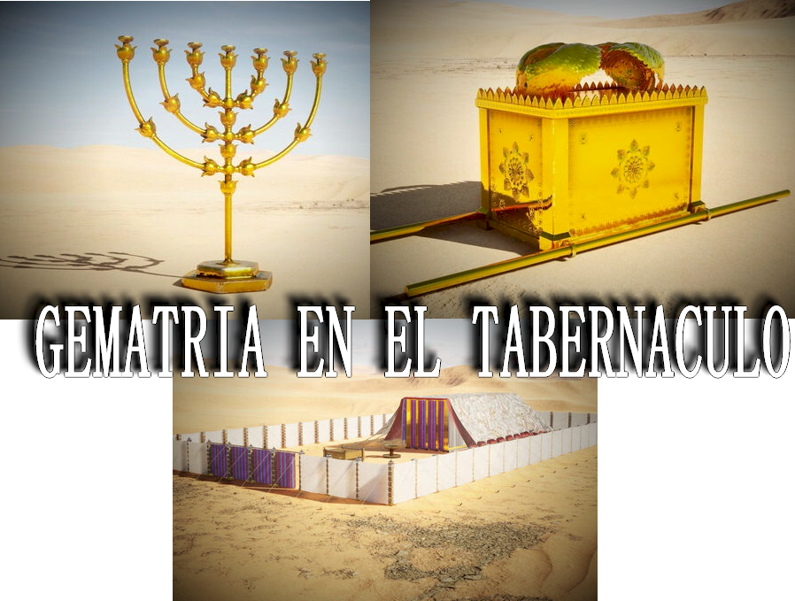
PARASHA SHEMOT TERUMA

Slide 47
PARASHA SHEMOT TERUMA
Gematria en el Mishkán
De las notas de OHR Somayach y Shlomo Katz
En la Parashá de esta semana, leemos sobre el mandato de construir el Mishkán/Tabernáculo y sus implementos.
R' Zvi Hirsch Kalischer z”l (1794-1874; rabino alemán; destacado defensor tanto del reasentamiento en Eretz Israel como de la renovación del servicio del Templo)

Slide 48
PARASHA SHEMOT TERUMA
escribe que a través del Mishkán debemos ver el error de los filósofos gentiles que admiten que Di-s existe, pero que piensan que Él es demasiado exaltado para interactuar directamente con este mundo.
Que esto no es así quedó demostrado cuando Hashem descansó Su Shejiná sobre el Mishkán, un evento que fue visible para todos, como leemos (Shemot 40:34):

Slide 49
PARASHA SHEMOT TERUMA
“La nube cubrió la Tienda de Reunión, y la gloria de Hashem llenó el Mishkán”–y cuando habló con Moshé Rabeinu allí.
Rabí Kalischer continúa: Un Midrash afirma que antes de que se construyera el Mishkán, el mundo se apoyaba en dos patas, pero después de que se construyó el Mishkán, se estabilizó con una tercera pata.

Slide 50
PARASHA SHEMOT TERUMA
Esto se refiere a la enseñanza de la Mishná de que el mundo se sostiene sobre tres patas: Torá, Avodá/servicio y Jesed/bondad.
Sólo dos de ellos (Torá y Jesed) se practicaban ampliamente antes de que la tercera etapa, la Avodá, el servicio de sacrificio, tuviera un hogar.

Slide 51
PARASHA SHEMOT TERUMA
Ese servicio es también una respuesta a los filósofos equivocados mencionados anteriormente, escribe Rabí Kalischer, porque creemos que es el Ratzón /Voluntad de Hashem que le ofrezcamos sacrificios, mientras que ellos sostienen que Él no puede tener un Ratzón.
A sus ojos, tener un Ratzón implica la capacidad de cambiar, mientras que Di-s es inmutable.

Slide 52
PARASHA SHEMOT TERUMA
Nosotros, por otro lado, decimos que Hashem tiene un Ratzón, porque si no lo tuviera, significaría que hay otro poder que lo restringe.
Fue Su Ratzón crear el mundo y darnos la Torá, y es Su Ratzón acercarnos a Él, para nuestro propio bien, a través de nuestro servicio Divino. (Séfer Ha'berit Al Ha'Torah)

Slide 53
PARASHA SHEMOT TERUMA
“Harán un Arón/Arca de madera de acacia. . . Lo cubrirás de oro puro, por dentro y por fuera lo cubrirás”. (25:10-11)
La Gemará (Yoma 72b) dice: El artesano Bezalel hizo tres arcas: la del medio de madera y la interior y la exterior de oro. Rashi z”l explica: Puso el arca de madera en la dorada más grande y la dorada más pequeña en la de madera.

Slide 54
PARASHA SHEMOT TERUMA
Así, el arca de madera fue recubierta de oro por dentro y por fuera.
La Guemará afirma además que el Arón, que contenía la Torá, alude a un erudito de la Torá, que tiene Yir'at Shamayim /reverencia por Di-s, y cuyo "interior es como su exterior".
Rabí Ze’ev Wolf Olesker z”l (1700-1777; Galicia y Eretz Israel) explica:

Slide 55
PARASHA SHEMOT TERUMA
Su “interior es como su exterior” significa que practica Yir’at Shamayim tanto en público como en privado.
En particular, escribe, el Mispar Katán / “pequeña Gematria” de “Ha’yir’áh” / “la reverencia” (14) es igual al Mispar Katán de “Zahav” / “oro”.
[Mispar Katán se calcula eliminando todos los ceros; por ejemplo, el Mispar Katán de Yud es 1 en lugar de 10 y de Tav es 4.]

Slide 56
PARASHA SHEMOT TERUMA
R' Olesker continúa: Una vez que sabemos que el Arón alude a un erudito de la Torá, la instrucción en el versículo “Harán un Arón” puede entenderse como una alusión a otra Halajá: que la comunidad está obligada a cuidar del Necesidades físicas del erudito de la Torá. (Derashot Ha'Razah)

Slide 57
PARASHA SHEMOT TERUMA
“Harás un Kaporet / Cubierta de oro puro, de dos codos y medio de largo y de codo y medio de ancho”. (25:17)
R’ Don Segal shlita (Yerushalayim y Brooklyn, Nueva York; un destacado maestro contemporáneo de Musar) señala que la Torá dedica casi tanto espacio a describir la cubierta del Arón/Arca como al Arón mismo.

Slide 58
PARASHA SHEMOT TERUMA
Además, esos versos mencionan repetidamente a “el Kaporet” cuando aparentemente hubiera sido suficiente usar un pronombre.
Rab Segal responde: Algunos dicen que es porque el Kaporet es la base de los Keruvim, que son elementos muy importantes del Mishkán.

Slide 59
PARASHA SHEMOT TERUMA
Podemos agregar, sin embargo, escribe Rabí Segal, que el Kaporet mismo alude a algo muy querido por Hashem: el rasgo de Tzniut /discreción.
Leemos (Mija 6:8): “Él te ha dicho, hombre, lo que es bueno y lo que Hashem busca de ti: . . . caminando discretamente con tu Elokim”.
De hecho, Hashem mismo es llamado (Yeshayah 45:15), “El que se esconde”.

Slide 60
PARASHA SHEMOT TERUMA
אָכֵ֕ן אַתָּ֖ה אֵ֣ל מִסְתַּתֵּ֑ר אֱלֹהֵ֥י יִשְׂרָאֵ֖ל מֹושִֽׁיעַ
Aken ata El mistater elohe Yisrael moshia.
En verdad eres un Dios que se esconde, oh Dios de Israel su salvador.
El Kaporet alude al rasgo de Tzniut, que cubre y esconde la Torá dentro del Arón, así como una persona debe ocultar, no alardear, la Torá que ha estudiado y las Mitzvot que ha realizado.

Slide 61
PARASHA SHEMOT TERUMA
Incluso podemos interpretar el verso citado de Mija diciendo: “Camina discretamente; entonces estarás con Elokim”. (Ma'adanei Shabat)
“Harás una Menorá de oro puro, se hará la Menorá labrada a martillo. . .” (25:31)
Vehasita menorat zahab tahor mikshá te’ase hamenoráh yerekah vekanáh gebieha kaptoreha uparaheha mimmena vehiyu.
וְעָשִׂ֥יתָ מְנֹרַ֖ת זָהָ֣ב טָהֹ֑ור מִקְשָׁ֞ה תֵּעָשֶׂ֤ה הַמְּנֹורָה֙ יְרֵכָ֣הּ וְקָנָ֔הּ גְּבִיעֶ֛יהָ כַּפְתֹּרֶ֥יהָ וּפְרָחֶ֖יהָ מִמֶּ֥נָּה יִהְיֽוּ׃

Slide 62
PARASHA SHEMOT TERUMA
R’ Yoel z”l (siglo XVII o antes) escribe: La Torá usa la forma pasiva “se hará” porque la Menorá en última instancia se hizo por sí sola.
(Rashi z”l escribe de manera similar que a Moshé le resultó demasiado difícil hacer la Menorá. En cambio, Hashem le dijo que arrojara un bloque de oro al fuego y la Menorá emergió por sí sola).

Slide 63
PARASHA SHEMOT TERUMA
“עשה” -aseh, tiene la misma Gematria que “Shlomo”, quien construyó ese templo, y esa palabra puede leerse como el acrónimo de “Asah Shlomo Ha’melej” / “Rey Shlomo hizo”.
וְעָשִׂ֥יתָ מְנֹרַ֖ת זָהָ֣ב טָהֹ֑ור מִקְשָׁ֞ה תֵּעָשֶׂ֤ה הַמְּנֹורָה֙ יְרֵכָ֣הּ וְקָנָ֔הּ גְּבִיעֶ֛יהָ כַּפְתֹּרֶ֥יהָ וּפְרָחֶ֖יהָ מִמֶּ֥נָּה יִהְיֽוּ׃
Rabí Yoel agrega: Este versículo tiene nueve palabras consecutivas que terminan con la letra Heh, cuya Gematria equivale a cinco.

Slide 64
PARASHA SHEMOT TERUMA
“Harás una Menorá de oro puro, se hará la Menorá labrada a martillo. . .” (25:31)
Vehasita menorat zahab tahor miksháh te’aseh hamenoráh yerekah vekanáh gebieha kaptoreha uparaheha mimmenah vehiyu.
וְעָשִׂ֥יתָ מְנֹרַ֖ת זָהָ֣ב טָהֹ֑ור מִקְשָׁ֞ה תֵּעָשֶׂ֤ה הַמְּנֹורָה֙ יְרֵכָ֣הּ וְקָנָ֔הּ גְּבִיעֶ֛יהָ כַּפְתֹּרֶ֥יהָ וּפְרָחֶ֖יהָ מִמֶּ֥נָּה יִהְיֽוּ׃

Slide 65
PARASHA SHEMOT TERUMA
En conjunto, su Gematria equivale a 45 (9 x 5), en alusión al número de Tzadikim en cada generación en cuyo mérito el mundo continúa existiendo (ver Jullin 92a).
La razón por la que se alude a los Tzadikim al final de las palabras es que los Tzadikim no reciben su recompensa hasta “el fin”, es decir, el Mundo Venidero.

Slide 66
PARASHA SHEMOT TERUMA
Por último, la palabra en nuestro versículo “מקשה (que contiene la palabra “ –kashé קשה / difícil, duro”) alude a las cuatro cosas que Moshé tenía problemas para entender hasta que Hashem le mostró claramente:

Slide 67
PARASHA SHEMOT TERUMA
Menorá,
Korbanot / cómo sacrificar los sacrificios,
Sheratzim / los ocho roedores que imparten Tum'ah cuando mueren, y
Ha'jodesh / cuando la luna nueva es lo suficientemente grande como para santificar (ver Menajot 29a). (Rimzei Rabeinu Yoel)

Slide 68
PARASHA SHEMOT TERUMA
Tzedaká y Terumá -Ofrenda Voluntaria / Obligatoria
De las notas de OHR Somayach, Rabí Mordejai Appel y Rabí Denise Eger
Junto con la tzedaká, la terumá es una forma vital de sustentar a nuestras comunidades judías.
Harás una menorá de oro puro; la menorá será labrada a martillo; su base y su fuste, sus copas, botones y pétalos serán de una sola pieza.

Slide 69
PARASHA SHEMOT TERUMA
Ofrenda Voluntaria / Ofrenda Obligatoria
La elaboración de la menorá resultó ser una tarea muy difícil. Estaba hecha de muchas maneras y formas diferentes, incluida la base, el eje, las copas, las perillas, las flores y las formas de almendras y, sin embargo, todo necesitaba ser martillado del mismo bloque de oro.

Slide 70
PARASHA SHEMOT TERUMA
Ofrenda Voluntaria / Ofrenda Obligatoria
No había opción para hacer las partes por separado y luego soldarlas como una sola.
Rashí cita el Midrash Tanjumá que esto era tan difícil de imaginar que Hashem le mostró una menorá de fuego.

Slide 71
PARASHA SHEMOT TERUMA
Ofrenda Voluntaria / Ofrenda Obligatoria
Aún así, Moshé no pudo hacerlo correctamente, por lo que Hashem le indicó que arrojara el bloque de oro al fuego y luego emergió la menorá completa.
Esto se entiende por la redacción del pasuk, תיעשה- -tiasé-se hará, frente a תעשה— taasé- harás.

Slide 72
PARASHA SHEMOT TERUMA
Ofrenda Voluntaria / Ofrenda Obligatoria
תיעשה- se hará,
frente a
תעשה- harás.

Slide 73
PARASHA SHEMOT TERUMA
Ofrenda Voluntaria / Ofrenda Obligatoria
El Maharal bellamente explicó que una vez que Hashem le mostró a Moshé cómo se debía hacer la menorá, él mismo comenzó a hacerla.
Si este no fuera el caso, ¿cuál habría sido el propósito de tal mitzvá y la posterior demostración de Hashem?

Slide 74
PARASHA SHEMOT TERUMA
Ofrenda Voluntaria / Ofrenda Obligatoria
Pero después de eso, Hashem ayudó a Moshé y se hizo a través de un nes (milagro). De acuerdo al Maharal, esta es la forma en que Hashem realiza nissim (milagros).
Al principio, una persona debe hacer lo que pueda, y luego Hashem vendrá y ayudará.

Slide 75
PARASHA SHEMOT TERUMA
Ofrenda Voluntaria / Ofrenda Obligatoria
Encontramos lo mismo en kriyas Yam Suf: Hashem primero le dijo a Moshé que dividiera las aguas levantando su bastón, y solo después de eso, Hashem realizó el nes real.
En Midrash Raba, el Midrash escribe que incluso en este punto todavía era demasiado difícil, por lo que Hashem le dijo a Moshé que fuera a Betzalel y él lo haría.

Slide 76
PARASHA SHEMOT TERUMA
Ofrenda Voluntaria / Ofrenda Obligatoria
Al acercarse a Betzalel, de inmediato realizó la tarea. La pregunta, por supuesto, es: ¿cómo es que Moshe Rabenu, el más grande de todos los hombres, el Adon Haneviim (Señor de los Profetas) que mereció mirar a Hashem con lo que se conoce como aspaklaria hame'iraH

Slide 77
PARASHA SHEMOT TERUMA
Ofrenda Voluntaria / Ofrenda Obligatoria
(la mirada más clara y brillantemente iluminadora, como a través de un claro espejo) y después de haber aprendido directamente de Hashem, todavía tenía dificultades y, sin embargo, Betzalel aparece y, sin hacer preguntas, ¿hace fácilmente la Menorá?

Slide 78
PARASHA SHEMOT TERUMA
Ofrenda Voluntaria / Ofrenda Obligatoria
El yerno del Rav Avraham Mordche Alter de Ger zt”l (Imrei Emes) necesitaba un procedimiento médico de rutina que se realizó en el hospital de Varsovia.
Durante el procedimiento se presentó una complicación que requirió una larga estancia hospitalaria.

Slide 79
PARASHA SHEMOT TERUMA
Ofrenda Voluntaria / Ofrenda Obligatoria
Al escuchar esto, el Rebe fue a visitar a su yerno al hospital y también a hablar con el médico.
El médico sintió la necesidad de explicar por qué un procedimiento tan simple salió mal.
Compartió con el Rebe lo siguiente:

Slide 80
PARASHA SHEMOT TERUMA
Ofrenda Voluntaria / Ofrenda Obligatoria
Había una vez un rey que tenía la piedra más deslumbrante en su tesoro, que era tan valiosa que todo el oro más fino del mundo no sería suficiente para comprarla.
Sin embargo, había un pequeño defecto en ella que necesitaba ser eliminado.

Slide 81
PARASHA SHEMOT TERUMA
Ofrenda Voluntaria / Ofrenda Obligatoria
Los mayores expertos fueron convocados para tratar con la piedra allí mismo, frente al rey. Al mirarlo, se desarrolló la misma escena con todos los expertos: al principio miraron y vieron que este era el tipo de defecto que habían solucionado con éxito en numerosas ocasiones,

Slide 82
PARASHA SHEMOT TERUMA
Ofrenda Voluntaria / Ofrenda Obligatoria
pero luego, con el rey cerniéndose sobre ellos, se ponían nerviosos y no estaban dispuestos. aceptar cualquier responsabilidad o incluso realizar la tarea.
Entonces, ¿qué hicieron? Le dieron la piedra a un simple artesano que no tenía idea de su valor ni de que perteneciera al rey.

Slide 83
PARASHA SHEMOT TERUMA
Ofrenda Voluntaria / Ofrenda Obligatoria
Eliminó fácilmente la falla sin ningún problema y ahora la piedra estaba perfecta.
Una historia similar se cuenta de la esposa de Napoleón. Ella estaba pasando por un trabajo infantil difícil.
Cada partera que fue traída al palacio de repente se ponía muy nerviosa, con las manos volviéndose gelatina, inutilizándolas para realizar la tarea de dar a luz al bebé.

Slide 84
PARASHA SHEMOT TERUMA
Ofrenda Voluntaria / Ofrenda Obligatoria
¿Que hicieron? Llevaron a la futura madre a una partera local habitual que desconocía la identidad de la madre y, con gran facilidad, nació el bebé.
El médico concluyó: porque sabía que este era el yerno del Rebe Hayligeh, entré en pánico y cometí un error.

Slide 85
PARASHA SHEMOT TERUMA
Ofrenda Voluntaria / Ofrenda Obligatoria
Cuando el Rebe escuchó esto, sonrió y dijo que ahora entendía el Midrash en nuestra parashá.
Moshé Rabenu tenía la mayor conciencia de Hakadosh Barujú jamás conocida por la humanidad.
Además de eso, Moshé también aprendió muchos de los secretos y significados ocultos detrás de cada mitzvá.

Slide 86
PARASHA SHEMOT TERUMA
Ofrenda Voluntaria / Ofrenda Obligatoria
Entendiendo todo esto, Moshé Rabenu se apoderó de una gran reverencia y temor de Hashem y no pudo realizar esta tarea incluso después de que Hashem le mostró cómo hacerlo. Sin embargo, para Betzalel, debido a que su conciencia no era tan grande, pudo hacer fácilmente la menorá.

Slide 87
PARASHA SHEMOT TERUMA
Ofrenda Voluntaria / Ofrenda Obligatoria
Hay un concepto de ser un "poshuter yid- simple judío". A veces, cuando nuestra actitud hacia las mitzvot es perfecta, uno puede terminar extrañando el bosque por el árbol. Por lo tanto, la idea es abordar cada mitzvá de manera sencilla para asegurar que las mitzvot se cumplan.

Slide 88
PARASHA SHEMOT TERUMA
Ofrenda Voluntaria / Ofrenda Obligatoria
Sin embargo, con frecuencia, debemos darnos un control de la realidad para asegurarnos de que no nos faltan los árboles como resultado del bosque. Si descubrimos que nuestras mitzvot se cumplen fácilmente de memoria como una segunda naturaleza, tal vez debamos preguntarnos si podemos mejorar un poco y agregar otra dimensión.

Slide 89
PARASHA SHEMOT TERUMA
Ofrenda Voluntaria / Ofrenda Obligatoria
Rav Sadia Gaón hizo teshuvá todas las noches por la forma en que sirvió a Hashem al comienzo del día: “¡Oy! Si hubiera sabido acerca de Hashem al comienzo del día con el conocimiento que ahora conozco, ¡le habría servido de manera completamente diferente!”

Slide 90
PARASHA SHEMOT TERUMA
Ofrenda Voluntaria / Ofrenda Obligatoria
Proporcionar todos los materiales
De acuerdo con la parashat Terumá, las mujeres y los hombres israelitas proporcionan no solo el trabajo, sino también las materias primas para el Mishkán. Sus ofrendas, traídas como ofrendas voluntarias, son reunidas y transformadas en un lugar para que Dios resida en medio de ellos.

Slide 91
PARASHA SHEMOT TERUMA
Ofrenda Voluntaria / Ofrenda Obligatoria
¡Imagínese cómo se sintieron estos antiguos esclavos cuando se convirtieron en constructores de una nación y constructores de una morada para lo Divino!
Dios instruye a Moisés: “Dile al pueblo de Israel que me traigan regalos; aceptarás regalos para Mí de toda persona cuyo corazón esté tan conmovido” (25:2).

Slide 92
PARASHA SHEMOT TERUMA
Ofrenda Voluntaria / Ofrenda Obligatoria
Este tipo de dar, una ofrenda voluntaria, no proviene de la culpa, la coerción o la competencia, sino de lo más profundo del alma.
Los israelitas traen hilos, metales preciosos, telas y pieles curtidas, una variedad de objetos terrenales que eventualmente se convertirán en el espacio sagrado donde Israel puede buscar la presencia de Dios.

Slide 93
PARASHA SHEMOT TERUMA
Ofrenda Voluntaria / Ofrenda Obligatoria
Lecciones de hoy
Hoy, es importante para todos nosotros continuar haciendo ofrendas voluntarias a las instituciones que unifican al pueblo judío.
Junto con la tzedaká (ofrenda obligatoria), la terumá (donación voluntaria) es vital para el sostenimiento de nuestra comunidad.

Slide 94
PARASHA SHEMOT TERUMA
Ofrenda Voluntaria / Ofrenda Obligatoria
Las sinagogas, los centros judíos y las agencias comunales judías no pueden sobrevivir solo con las cuotas de los miembros.
Mientras luchan por satisfacer sus necesidades financieras, estas instituciones requieren nuestro apoyo sincero a través de las donaciones voluntarias que son necesarias para cumplir con el trabajo bueno y sagrado de estas organizaciones.

Slide 95
PARASHA SHEMOT TERUMA
Ofrenda Voluntaria / Ofrenda Obligatoria
La sinagoga, en particular, se encuentra en la intersección de los reinos terrenal y celestial.
La sinagoga contemporánea, heredera de Ohel Mo'ed (Tienda de reunión), es el lugar donde los judíos buscan a Dios con mayor frecuencia.

Slide 96
PARASHA SHEMOT TERUMA
Ofrenda Voluntaria / Ofrenda Obligatoria
A través del estudio, la oración y las reuniones comunitarias, la sinagoga proporciona el entorno necesario para la conexión, la renovación y la supervivencia de los judíos. Cuando traemos nuestras donaciones voluntarias de dinero, tiempo y otros recursos, traemos el reino de lo sagrado a nuestras vidas.

Slide 97
PARASHA SHEMOT TERUMA
Ofrenda Voluntaria / Ofrenda Obligatoria
Así como nuestros antepasados fueron transformados de esclavos ordinarios en constructores de la casa de Dios en la tierra, nosotros también somos transformados a través de este esfuerzo sagrado. Traemos más paz, más esperanza y más fe a nuestras propias vidas y a la vida de nuestra comunidad cuando apoyamos y construimos la sinagoga.

Slide 98
PARASHA SHEMOT TERUMA
Ofrenda Voluntaria / Ofrenda Obligatoria
Así como nuestros antepasados fueron transformados de esclavos ordinarios en constructores de la casa de Dios en la tierra, nosotros también somos transformados a través de este esfuerzo sagrado. Traemos más paz, más esperanza y más fe a nuestras propias vidas y a la vida de nuestra comunidad cuando apoyamos y construimos la sinagoga.

Slide 99
PARASHA SHEMOT TERUMA
Ofrenda Voluntaria / Ofrenda Obligatoria
Sin embargo, cada persona puede y debe dar significativamente.
La definición de un “regalo significativo” varía para cada individuo, dependiendo de las circunstancias de cada uno.
Pero independientemente de la cantidad de la ofrenda, la calidad es la misma: dar una ofrenda voluntaria significativa a una sinagoga u otra institución judía es un privilegio, no una carga.

Slide 100
PARASHA SHEMOT TERUMA
Ofrenda Voluntaria / Ofrenda Obligatoria
Este tipo de dar, ya sea de dinero o de tiempo y esfuerzo, es dar con alegría, dar lo que marca la diferencia, dar lo que importa.
Nuestra porción de la Torá enseña que el regalo de terumá es una ofrenda que proviene de lo más profundo del corazón.

Slide 101
PARASHA SHEMOT TERUMA
Ofrenda Voluntaria / Ofrenda Obligatoria
Entonces y ahora, es un privilegio estar involucrado en el trabajo sagrado de construir una comunidad y construir una morada para lo Divino.

Slide 102
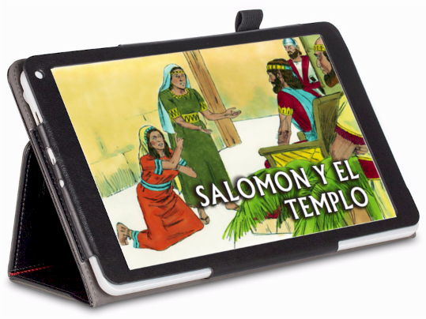
PARASHA SHEMOT TERUMA

Slide 103
PARASHA SHEMOT TERUMA
Salomón y El Templo
Notas de Reuben Ebrahinoff
La conexión de la Haftará con la Parashá: La Parashá nos habla de la construcción del Mishkán - El Tabernáculo (templo itinerante), que albergaba los objetos sagrados del pueblo judío.

Slide 104
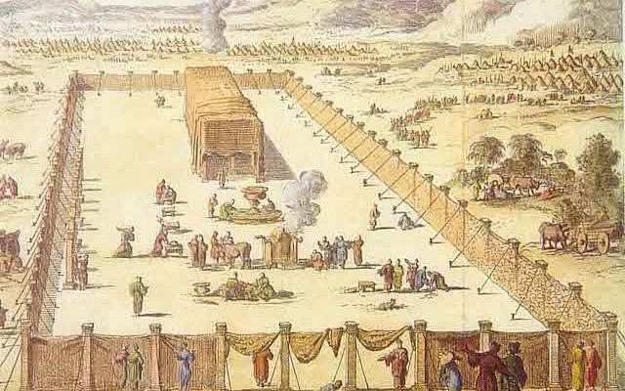

PARASHA SHEMOT TERUMA

Slide 105
PARASHA SHEMOT TERUMA
Salomón y El Templo
El Mishkán contenía el Arca de la Alianza con sus Querubines (ángeles de alas doradas), los Diez Mandamientos, la Menorá y el Altar de los Sacrificios.
Fue construido después del comienzo del viaje de 40 años de Israel a través del desierto del Sinaí y se mantuvo durante otros 440 años en la tierra de Israel.

Slide 106
PARASHA SHEMOT TERUMA
Salomón y El Templo
En la Haftará leemos sobre la construcción del Beit HaMikdash (el Templo Sagrado), que reemplazó al Mishkán.
La Haftará comienza con la mención de la gran sabiduría del rey Salomón y continúa con el rey Salomón e Hiram, rey de Tiro, haciendo un tratado de paz (Tiro, que se encuentra en lo que hoy es el Líbano).

Slide 107
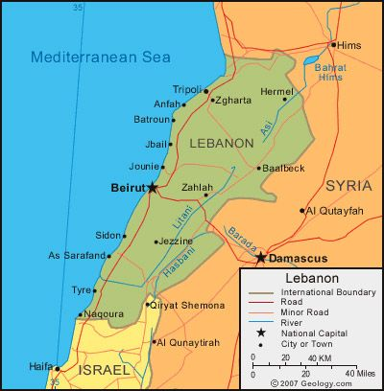
PARASHA SHEMOT TERUMA
Salomón y El Templo

Slide 108
PARASHA SHEMOT TERUMA
Salomón y El Templo
La Haftará analiza la mano de obra que el rey Salomón reclutó para la construcción del Templo Sagrado.
Tenía 30.000 hombres para trabajar en el Líbano, rotando 10.000 a la vez. Envió a cada hombre al Líbano por un mes, después de lo cual pudieron quedarse en casa por un período de dos meses.

Slide 109
PARASHA SHEMOT TERUMA
Salomón y El Templo
Había 150.000 hombres trabajando en el Templo con 3.300 supervisores. Comenzaron moviendo enormes piedras para construir los cimientos del Templo.
La construcción comenzó 480 años después del Éxodo y en el cuarto año del reinado del rey Salomón (tenía 16 años en ese momento).

Slide 110
PARASHA SHEMOT TERUMA
Salomón y El Templo
El templo tenía 60 codos de largo, 20 codos de ancho y 30 codos de alto. Un codo es aproximadamente 18” (45.7 cms).
El texto continúa con información específica adicional sobre cómo se construyó el Templo.

Slide 111
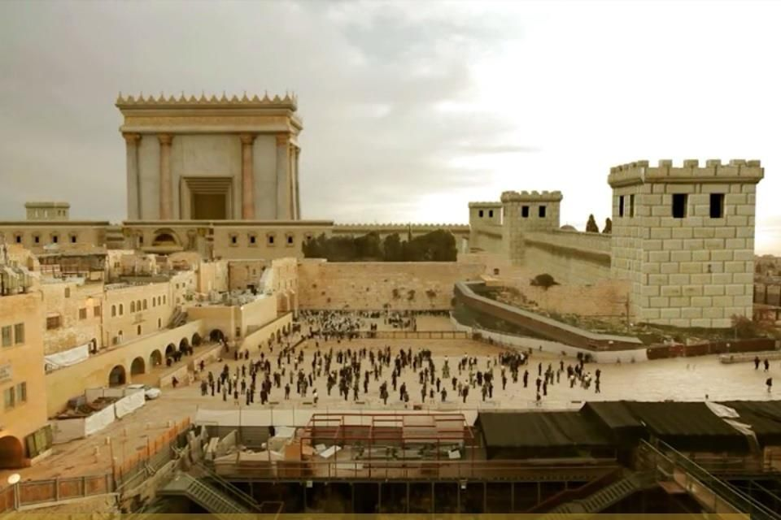
PARASHA SHEMOT TERUMA
Salomón y El Templo

Slide 112
PARASHA SHEMOT TERUMA
Salomón y El Templo
Una vez que el templo estuvo terminado, el rey Salomón recubrió el templo con tablas y tablones de cedro.
La Haftará concluye con la promesa de Hashem al rey Salomón: “En cuanto al templo que estás construyendo, si sigues mi Torá, cumpliré la promesa que te hice a ti y a tu padre, el rey David; Habitaré entre vosotros y no os abandonaré”.

Slide 113
PARASHA SHEMOT TERUMA
Salomón y El Templo
En la época del Beit HaMikdash solo había un lugar para adorar a Dios.
Israel era una Monarquía Unida, Jerusalén era su capital, el Templo del Rey Salomón estaba en el Monte Sión.
Los Mandamientos dictados por la Torá se cumplían.

Slide 114
PARASHA SHEMOT TERUMA
Salomón y El Templo
Israel estaba gobernado por un rey.
Los Kohanim y Levi'im presidieron el Templo.
Se observaban tres festividades de peregrinación.
Profetas, los mensajeros de Hashem predecían el futuro.

Slide 115
PARASHA SHEMOT TERUMA
Salomón y El Templo
Biografía del rey Salomón:
Salomón nació en Jerusalén, el segundo hijo de David y su esposa Betsabé (viuda de Urías el heteo).
El primer hijo (sin nombre en ese relato), un hijo concebido adúlteramente durante la vida de Urías, había muerto durante el parto.

Slide 116
PARASHA SHEMOT TERUMA
Salomón y El Templo
Se sugiere en las Escrituras que este fue un juicio de Dios.
Salomón tuvo tres hermanos completos nombrados nacidos de Betsabé: Natán, Shamua y Shobab, además de seis medios hermanos mayores conocidos nacidos de otras tantas madres.

Slide 117
PARASHA SHEMOT TERUMA
Salomón y El Templo
1 Crónicas 3:1-4 Descendientes de David y Salomón
Estos son los hijos de David que le nacieron en Hebrón: el primogénito Amnón, de Ahinoam jezrelita; el segundo Daniel, por Abigail la carmelita; el tercero, Absalón, hijo de Maaca, hija del rey Talmai de Geshur; el cuarto Adonías, hijo de Jaguit;

Slide 118
PARASHA SHEMOT TERUMA
Salomón y El Templo
el quinto Sefatías, de Abital; el sexto Itreán, de su mujer Eglá; Le nacieron seis en Hebrón, donde reinó siete años y seis meses. Y reinó treinta y tres años en Jerusalén.
La narración bíblica muestra que Salomón sirvió como ofrenda de paz entre Dios y David, debido a su relación adúltera con Betsabé.

Slide 119
PARASHA SHEMOT TERUMA
Salomón y El Templo
En un esfuerzo por ocultar este pecado, por ejemplo, envió al marido de la mujer a la batalla, con la esperanza posteriormente realizada de que lo matarían allí.
Después de su muerte, David finalmente pudo casarse con su esposa. Como castigo, moría el primer hijo, que había sido concebido durante la relación adúltera.

Slide 120
PARASHA SHEMOT TERUMA
Salomón y El Templo
Salomón nació después de que David fuera perdonado.
Por eso se eligió su nombre, que significa paz.
Algunos historiadores citaron que el profeta Natán crió a Salomón porque su padre estaba ocupado gobernando el reino.

Slide 121
PARASHA SHEMOT TERUMA
Salomón y El Templo
Esto también podría atribuirse a la idea de que el profeta ejerció una gran influencia sobre David porque sabía de su adulterio, que se consideraba una ofensa grave según la Ley de Moisés.
El significado de su nombre es "paz" o "prosperidad".

Slide 122
PARASHA SHEMOT TERUMA
Salomón y El Templo
Tenía siete nombres, Shlomo, Yedidyah (Amado de Dios), Kohelet, Agur (Reunido, asalariado), Yaqué, Lemuel e Ithiel. Su padre fue el rey David.
La tradición midráshica nos dice que el rey Salomón aparece en la Biblia con varios nombres diferentes.

Slide 123
PARASHA SHEMOT TERUMA
Salomón y El Templo
Sus padres, el rey David y Batsheba, lo llamaron Shlomo, mientras que el profeta Natán lo nombró Yedidyah (ver II Sam. 12:24-25).
En realidad, el nombre de Shlomó ya se le dio antes de su nacimiento en una profecía al rey David (ver I Crónicas 22:9).

Slide 124
PARASHA SHEMOT TERUMA
Salomón y El Templo
Dos de los veinticuatro libros de la Biblia comienzan adscribiendo explícitamente su autoría a Shlomo: Shir HaShirim (Cantar de los Cantares) y Mishlei (Proverbios). Un tercer libro, Kohelet (Eclesiastés), se atribuye a alguien llamado Kohelet, hijo de David, rey de Jerusalén.
Según la tradición, Kohelet es otro nombre de Salomón.

Slide 125
PARASHA SHEMOT TERUMA
Salomón y El Templo
Hasta ahora, tenemos tres nombres para el rey Salomón.
El Amorá antiguo, el rabino Yehoshúa ben Leví, agrega otros cuatro nombres a esta lista. Aunque mencionamos que Mishlei comienza presentando a su autor como Shlomó, partes posteriores de ese trabajo se describen como “las palabras de Agur, hijo de Yakeh… a Itiel” (Prov. 30:1) y “las palabras de Lemuel, el rey ” (en Proverbios 31:1).

Slide 126
PARASHA SHEMOT TERUMA
Salomón y El Templo
Según el rabino Yehoshúa ben Leví, los cuatro nombres propios de estos pasajes son nombres alternativos del rey Salomón: Agur, Yakeh, Itiel y Lemuel. Esto eleva nuestro total a siete nombres.

Slide 127
PARASHA SHEMOT TERUMA
Salomón y El Templo
Salomón se llama Yedidyah, que literalmente significa "amigo de Di-s", porque de hecho él era un "amigo de Di-s". Un aforismo críptico dice: “Que el amigo, el hijo del amigo, venga y construya el amigo para el amigo, en la porción del amigo, para que los amigos sean expiados”.

Slide 128
PARASHA SHEMOT TERUMA
Salomón y El Templo
Salomón fue llamado Kohelet porque sus enseñanzas se decían en reuniones (hakhell/kahal/kehilah), como dice, “Entonces, Salomón se reunió…” (I Reyes 8:1). Alternativamente, Rashi (a Eclesiastés 1:1) explica que a Salomón se le llamó Kohelet porque "reunió" muchas formas de sabiduría.

Slide 129
PARASHA SHEMOT TERUMA
Salomón y El Templo
De manera similar, según el Midrash, el nombre de Salomón, Agur, se refiere al hecho de que el rey Salomón “recogió” (agar) la sabiduría de la Torá.
Curiosamente, Midrash Agur (§4) enseña que de todos los nombres alternativos de Salomón, sus tres nombres más preciados son Shlomo, Kohelet y Agur, porque esos tres nombres aluden a la paz que reinaba sobre el pueblo judío en su tiempo.

Slide 130
PARASHA SHEMOT TERUMA
Salomón y El Templo
Este Midrash explica que el nombre Shlomo está relacionado con Shalom (como se explicó anteriormente), y los nombres Kohelet y Agur son formas diferentes de "reunión" (como se mencionó anteriormente), una alusión al hecho de que todo el pueblo judío estaba reunido. en su tiempo, y no hubo luchas internas.

Slide 131
PARASHA SHEMOT TERUMA
Salomón y El Templo
Los Midrashim notan que el nombre Yakeh alude al hecho de que, aunque el rey Salomón inicialmente estaba lleno de sabiduría, más tarde “escupiría” (heykiyah) su sabiduría y la olvidaría por completo. Esto se refiere a la afirmación midráshica de que cuando Salomón comenzó a desviarse del camino que se esperaba de él, perdió su sabiduría superlativa.

Slide 132
PARASHA SHEMOT TERUMA
Salomón y El Templo
El Midrash compara esto con un recipiente que se puede llenar con agua, pero toda su agua se puede derramar con la misma facilidad.
El sexto nombre del rey Salomón es Itiel. Según el Midrash, ese nombre es un acrónimo de las palabras “conmigo” (iti) y “poder” (el).

Slide 133
PARASHA SHEMOT TERUMA
Salomón y El Templo
Esta frase refleja la actitud de Salomón al violar las limitaciones de la Torá sobre los reyes. Si bien la Torá advierte a un rey que no tenga demasiados caballos, oro/plata o esposas (Deut. 17:16-17), para que estos excesos no lo hagan descarriarse, Salomón pensó que podía tener todos esos extras y "conmigo es el poder” de no desviarse.

Slide 134
PARASHA SHEMOT TERUMA
Salomón y El Templo
En última instancia, Solomon no pudo tomar esos lujos adicionales y aún así estar a la altura de lo que se esperaba de él.
El séptimo nombre del rey Salomón que figura en el Midrash es Lemuel (Prov. 31:1)/Lemoel (Prov. 31:4).

Slide 135
PARASHA SHEMOT TERUMA
Salomón y El Templo
El Midrash explica que este nombre también alude a la justificación de Salomón por violar los límites de la Torá sobre los reyes. Salomón “habló” (nam) “a Di-s” (la’El), diciendo que puede tomar más (caballos, oro/plata y esposas) de lo permitido para un rey, y aun así no pecar.

Slide 136
PARASHA SHEMOT TERUMA
Salomón y El Templo
Como explican los comentarios, la NUN de la palabra nam se transforma en LAMMED para convertirse en Lemuel, porque las letras NUN y LAMMED son intercambiables (ya que ambas letras se consideran letras "dentales", es decir, DALET, TET, LAMMED, NUN y TAV ).

Slide 137
PARASHA SHEMOT TERUMA
Salomón y El Templo
Otros comentaristas toman una posición más positiva en la comprensión del significado de Lemuel.
Ibn Ezra (a Prov. 31:1) explica que a Salomón se le llama Lemuel ("para ellos, un Di-s"), porque en la época de Salomón, el pueblo judío adoraba solo a Di-s, y no a otras deidades.

Slide 138
PARASHA SHEMOT TERUMA
Salomón y El Templo
Gersonides explica que Lemuel significa “para Él El (Di-s)”, una alusión a la elección de Salomón como rey elegido por Di-s. De manera similar, Rashi (a Sanedrín 70b y Prov. 31:1) explica que Lemuel significa “para él, [para] Di-s”, porque las obras y la sabiduría de Salomón deben canalizarse al servicio de Di-s, y nada más.

Slide 139
PARASHA SHEMOT TERUMA
Salomón y El Templo
El rabino Yishayá de Trani (1180-1250) entiende que la palabra Alukáh que aparece en Mishlei 30:15 es también otro nombre de Salomón.
Él explica que a Salomón se le llama Alukáh (literalmente, una "sanguijuela") porque succionó y bebió todas las formas de sabiduría como una sanguijuela.

Slide 140
PARASHA SHEMOT TERUMA
Salomón y El Templo
Sin embargo, los tosafistas aunque admiten que Alukáh es el nombre de una persona, argumentan que este no puede ser un nombre alternativo para el rey Salomón porque no es uno de los siete nombres enumerados en el Midrash.

Slide 141
PARASHA SHEMOT TERUMA
Salomón y El Templo
¡Fue coronado como rey a la edad de 12 años!
Gobernó durante 40 años y falleció a la edad de 52 años.
Como Rey, dirigió la construcción del Beit HaMikdash, comenzando a los 16 años de edad, que duró 7 años.

Slide 142
PARASHA SHEMOT TERUMA
Salomón y El Templo
Era extremadamente rico; según algunas estimaciones, su riqueza aumentó en $ 250 millones de dólares al año.
Era famoso por sus establos que albergaban 40.000 caballos y 12.000 jinetes. El rey Salomón tuvo 700 esposas y 300 concubinas.

Slide 143
PARASHA SHEMOT TERUMA
Salomón y El Templo
Es citado como el hombre más inteligente que jamás haya existido. Pudo dar 3.000 explicaciones a cada Pasuk de la Torá. Conocía los 70 idiomas que se hablaban en el mundo en ese momento y poseía la capacidad de comunicarse con todas las criaturas vivientes del reino animal.

Slide 144
PARASHA SHEMOT TERUMA
Salomón y El Templo
Una vez, la Reina de Sabá viajó 7 años en caravana solo para encontrarse con él e interrogarlo con respecto a su sabiduría.
Después de su primer encuentro, la reina de Sabá comentó que el rey era mucho más sabio de lo que sugería su reputación.

Slide 145
PARASHA SHEMOT TERUMA
Salomón y El Templo
Fundó 3 ciudades; la ciudad fortaleza de Meguido, Hazor y Gezer en el norte de Israel.
Instituyó, entre otras, las dos mitzvot de Eruv y Netilat Yadayim (el ritual del lavado de manos) y la tercera bendición en Birkat Hamazón de Bonei Yerushalayim.

Slide 146
PARASHA SHEMOT TERUMA
Salomón y El Templo
El Eruv es una cuerda que rodea el perímetro exterior de un área, lo que lo designa como un lugar permitido para llevar cosas en Shabat.

Slide 147
PARASHA SHEMOT TERUMA
Salomón y El Templo
Frases famosas: Mishle, Proverbios 4:2-3, “Etz jaim he lamajazikim bah, v’somjeha me’ushar. De’raje’ha darjei Noam, v’kol nesevoseha shalom”, “Es un árbol de vida para aquellos que lo toman, y sus seguidores son dignos de alabanza. Sus caminos son caminos de deleite y todas sus veredas paz”. Estos versos son recitados por la Congregación mientras se coloca la Torá en el Arca.

Slide 148
PARASHA SHEMOT TERUMA
El Arte y la Ciencia de Dar
De las ideas de Nehama Stampler
Toma para Mí una porción. De todo hombre cuyo corazón lo motive, tomarás Mi porción. Esta es la porción que tomarás...

Slide 149
PARASHA SHEMOT TERUMA
El Arte y la Ciencia de Dar
Rashí: Terumá significa algo separado. Deben separar una parte de sus bienes como ofrenda voluntaria.
La palabra Terumá se usa tres veces, observa Chazal. Uno se refiere a la beka de plata dada por el recuento de personas.

Slide 150
PARASHA SHEMOT TERUMA
El Arte y la Ciencia de Dar
Los ingresos se utilizaron para las bases de los tableros verticales. Otra beka por persona compraba las ofrendas comunales del año. El tercero fue de los trece materiales que se necesitaron para la construcción del Mishkán, y se mencionan en pesukim posteriores.

Slide 151
PARASHA SHEMOT TERUMA
El Arte y la Ciencia de Dar
Gur Aryeh: De los tres, solo uno, el último, se analiza en los versos que siguen.
La Torá alude a los otros aquí, para recordarle a la gente que no debe ofrecer tanto de su propiedad que no pueda cumplir con los requisitos de los otros dos, donaciones obligatorias.

Slide 152
PARASHA SHEMOT TERUMA
El Arte y la Ciencia de Dar
Más bien, primero deben abordar los dos terumot obligatorios, y solo después dar voluntariamente de lo que queda.
Podemos encontrar un significado más profundo en la unión de las tres entregas de la Torá.
Los tres son un conjunto.

Slide 153
PARASHA SHEMOT TERUMA
El Arte y la Ciencia de Dar
Ninguno de ellos funciona sin los otros dos. Juntos, responden penitentemente al pecado del becerro de oro, que involucró tres pecados en uno.
Cada uno de los tres terumot aborda una transgresión diferente e intenta expiarla.

Slide 154
PARASHA SHEMOT TERUMA
El Arte y la Ciencia de Dar
La idolatría es uno de los pocos averot (transgresiones) que pueden ser transgredidos en el espíritu interior del Hombre.
Atribuir importancia a otra deidad o fuerza pervierte el intelecto del Hombre. Quita su poder de pensamiento racional del lugar que le corresponde dentro del control de Hashem.

Slide 155
PARASHA SHEMOT TERUMA
El Arte y la Ciencia de Dar
Los que se reunieron alrededor del egel incluían personas que creían que tenía algún poder sustantivo.
Este fue un repudio intelectual de la verdadera naturaleza de Hashem.
A eso lo llamamos avodáh zaráh.

Slide 156
PARASHA SHEMOT TERUMA
El Arte y la Ciencia de Dar
Durante el episodio del egel, algunas personas lo adoraron activamente presentándole ofrendas.
El lado activo de la transgresión pervirtió el lado físico del Hombre, la parte a través de la cual actúa.

Slide 157
PARASHA SHEMOT TERUMA
El Arte y la Ciencia de Dar
(El pecado activo no tiene por qué derivarse de una falla o decisión intelectual ni estar asociado con ella.
El hombre puede pecar beshogeg, sin intención, en cuyo caso peca principalmente con su cuerpo, y no con su mente e intelecto activos).

Slide 158
PARASHA SHEMOT TERUMA
El Arte y la Ciencia de Dar
Finalmente, el hombre puede pecar con su propiedad, con las adquisiciones que ve como extensiones de su yo primario.
Jazal enfatiza2 que las riquezas con las que Hashem bendijo a los Bnei Yisrael ayudaron a atraparlos.

Slide 159
PARASHA SHEMOT TERUMA
El Arte y la Ciencia de Dar
El efecto que tuvo sobre ellos un exceso de oro y plata los llevó a extraviarse tras el becerro de oro.
Parte del pecado, entonces, fue con su propiedad.
Resumiendo, los Bnei Yisrael pecaron con su ser interior, con sus cuerpos y con sus posesiones.

Slide 160
PARASHA SHEMOT TERUMA
El Arte y la Ciencia de Dar
Necesitaban alguna expiación de su pecado en cada una de estas áreas.
Los tres terumot proporcionaron esa expiación.
Cada persona combina cuerpo y espíritu. Los dos son inseparables; cada uno, en cierto sentido, aporta la mitad de la persona completa.

Slide 161
PARASHA SHEMOT TERUMA
El Arte y la Ciencia de Dar
Esta relación se refleja en dos de los terumot, que corresponden al cuerpo y al espíritu.
Debido a que representan la verdad universal de que una persona funciona como una combinación de estos dos elementos, dos de los terumot son obligatorios.

Slide 162
PARASHA SHEMOT TERUMA
El Arte y la Ciencia de Dar
Además, se fijan a una tasa fija de medio siclo cada uno.
Combinados, se convierten en un siclo completo, que representa al Hombre completo.
Todos ofrecen la misma cantidad.

Slide 163
PARASHA SHEMOT TERUMA
El Arte y la Ciencia de Dar
Si bien los cuerpos y los espíritus pueden verse y funcionar de manera diferente, tienen el mismo valor relativo para todas las personas.
Nadie se las arregla sin que los dos elementos trabajen juntos.

Slide 164
PARASHA SHEMOT TERUMA
El Arte y la Ciencia de Dar
Uno de estos terumot se aplicaba a la compra de las ofrendas anuales en el Mishkán.
A lo largo de gran parte de la Torá, los korbanot se describen con el propósito de “expiar sus espíritus/almas”.

Slide 165
PARASHA SHEMOT TERUMA
El Arte y la Ciencia de Dar
El segundo de estos terumot financiaba las bases de plata de los kerashim, a los que servían de receptáculo que los contenía.
En ese sentido, simbolizaban el cuerpo, que también actúa como un utensilio, sosteniendo el alma en su interior.

Slide 166
PARASHA SHEMOT TERUMA
El Arte y la Ciencia de Dar
La tercera Terumá, de la que trata explícitamente nuestra parashá, se refiere a las posesiones del Hombre.
Mientras que el cuerpo y el espíritu son esenciales para el Hombre, las posesiones no lo son. Por esta razón, existe una gran disparidad en la riqueza de diferentes personas.

Slide 167
PARASHA SHEMOT TERUMA
El Arte y la Ciencia de Dar
La riqueza, a diferencia del cuerpo y el espíritu, no define al Hombre.
Puede poseer más o menos, sin cambiarlo.
Su riqueza es periférica a él.
También requiere expiación cuando se usa mal y protección en todo momento.

Slide 168
PARASHA SHEMOT TERUMA
El Arte y la Ciencia de Dar
La cantidad que una persona ofrece por esta expiación debe ser proporcional a su valor.
Cuanto más posee, más debe dar.
Es probable que muchas personas respondan de esta manera y den de acuerdo con sus posibilidades.

Slide 169
PARASHA SHEMOT TERUMA
El Arte y la Ciencia de Dar
Sin embargo, parece extraño que la Torá no estandarice esta Terumá como una fracción del valor de una persona. La Torá deja la cantidad a lo que sea que lo motive a hacer. ¡Podemos imaginar fácilmente a un hombre pobre donando más que uno rico! ¿Por qué esto es así?

Slide 170
PARASHA SHEMOT TERUMA
El Arte y la Ciencia de Dar
La respuesta es que la persona de gran riqueza que da como un avaro no es realmente rica.
Solo una persona que es capaz de usar su dinero correctamente, que puede darlo con una mirada generosa y un corazón generoso, es rica.

Slide 171
PARASHA SHEMOT TERUMA
El Arte y la Ciencia de Dar
Si no puede decidirse a dar, es porque se ve a sí mismo como deficiente y carente, ¡y por lo tanto no rico!
Al dejar la cantidad a la generosidad que una persona encuentra en su corazón, la Torá realmente hace coincidir la donación con la verdadera riqueza utilizable de cada persona.

Slide 172
PARASHA SHEMOT TERUMA
El Arte y la Ciencia de Dar
Volviendo a nuestra pregunta original, podemos ofrecer otra razón para aludir a los tres terumot en un versículo.
No puede haber duda acerca de dos de ellos.
Son obligatorias y sus importes son fijos.

Slide 173
PARASHA SHEMOT TERUMA
El Arte y la Ciencia de Dar
El tercero, sin embargo, depende de la motivación y el sentimiento subjetivo de una persona.
Podríamos concluir que es totalmente voluntario.
Si una persona no se siente movida a dar en absoluto, no estaría violando ninguna ley.

Slide 174
PARASHA SHEMOT TERUMA
El Arte y la Ciencia de Dar
Por esta razón, la Torá combina los tres, enseñando que los tres son completamente obligatorios.
Todo el mundo estaba obligado a hacer una donación.
Era solo el monto de la donación lo que se dejaba a discreción individual.

Slide 175
PARASHA SHEMOT TERUMA
El Arte y la Ciencia de Dar
Sin embargo, cada persona tenía que verse a sí misma como totalmente requerida por la halajá para ofrecer algo a la colección de materiales para el Mishkán.
1. Basado en Gur Aryeh, Shemos 25:2; Derech Chaim 4:1
2. Ver Rashi, 32:31

Slide 176
PARASHA SHEMOT TERUMA
Hacer ofrendas de libre albedrío
Junto con tzedaká, Terumá es una forma vital de mantener a nuestras comunidades judías.
Ideas de la Rabbi Denise Eger

Slide 177
PARASHA SHEMOT TERUMA
Hacer ofrendas de libre albedrío
Parashat Terumá se enfoca en construir el núcleo simbólico de los israelitas: el Tabernáculo (Mishkán), que se convertirá en el santuario central y símbolo sagrado de la morada de Dios en medio del pueblo.

Slide 178
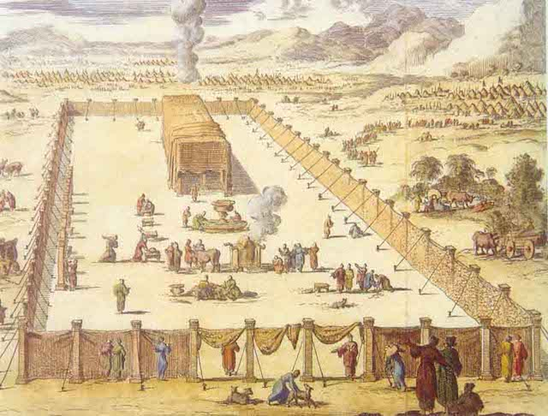
PARASHA SHEMOT TERUMA

Slide 179
PARASHA SHEMOT TERUMA
Hacer ofrendas de libre albedrío
El Mishkán será una entidad física, pero unirá espiritualmente a los israelitas en una nación a través de la Presencia divina de Dios.
Esta estructura portátil se considera la precursora del Templo construido en Jerusalén muchas generaciones después de la experiencia del desierto.

Slide 180
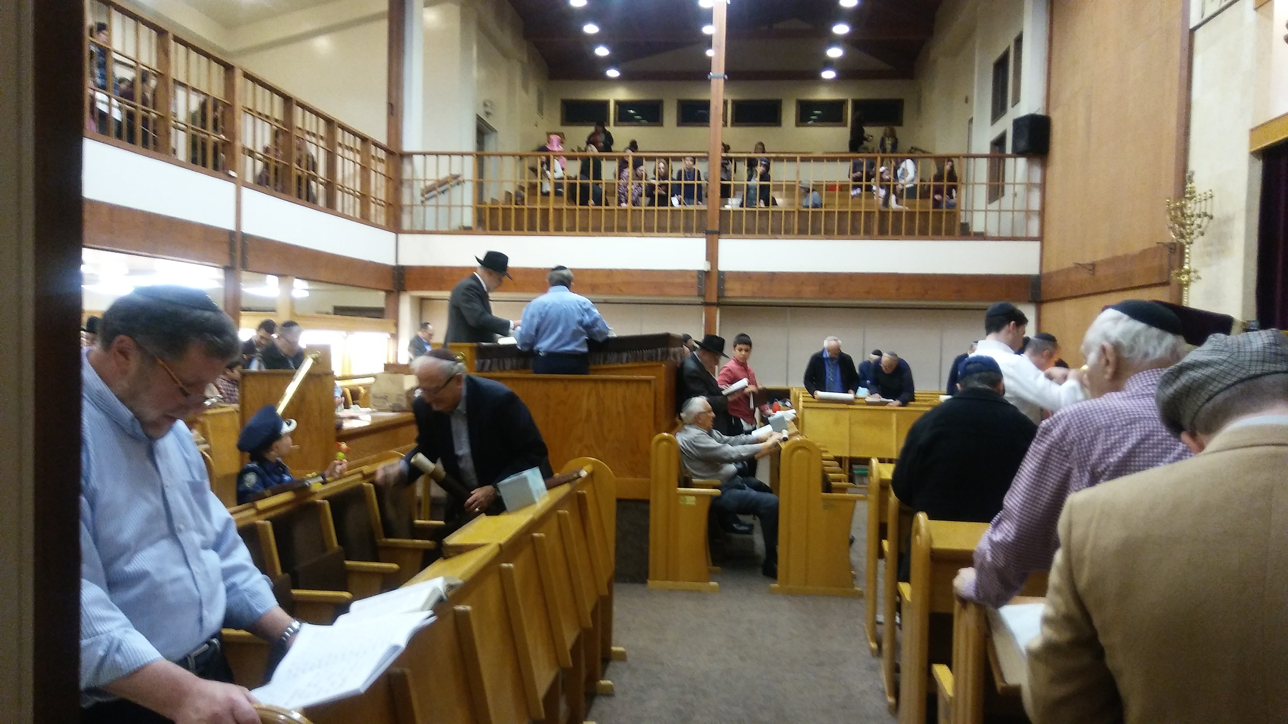
PARASHA SHEMOT TERUMA

Slide 181
PARASHA SHEMOT TERUMA
Hacer ofrendas de libre albedrío
Hoy en día, la sinagoga, con sus distintos recordatorios del Tabernáculo y el Templo, funciona como el punto focal comunitario para el pueblo judío.
También sirve como centro espiritual que conecta a los judíos de todas las generaciones con nuestra historia, pueblo y alianza.

Slide 182
PARASHA SHEMOT TERUMA
Hacer ofrendas de libre albedrío
La construcción del Mishkán obligará a los israelitas a trabajar juntos para cumplir un objetivo común y prepararse para un futuro común.
Aunque se les acaba de dar el Decálogo, los preceptos que unen a los israelitas con Dios y entre sí, la participación del pueblo en la construcción del Tabernáculo unificará a la nación de una manera diferente.

Slide 183
PARASHA SHEMOT TERUMA
Hacer ofrendas de libre albedrío
Elevará la aparentemente mundana obra de construcción a una vocación sagrada, dedicada al servicio del Dios Único que los liberó de Egipto y reveló los términos del pacto.
Estos antiguos esclavos no son ajenos a la construcción de monumentos y ciudades.

Slide 184
PARASHA SHEMOT TERUMA
Hacer ofrendas de libre albedrío
El trabajo agotador de los israelitas en Egipto glorificó al faraón y a los dioses egipcios; pero esto ciertamente no fue un esfuerzo sagrado.
Por el contrario, la construcción del Tabernáculo y todas sus galas será un trabajo santo que tiene como objetivo crear un espacio sagrado e instrumentos sagrados de adoración.

Slide 185
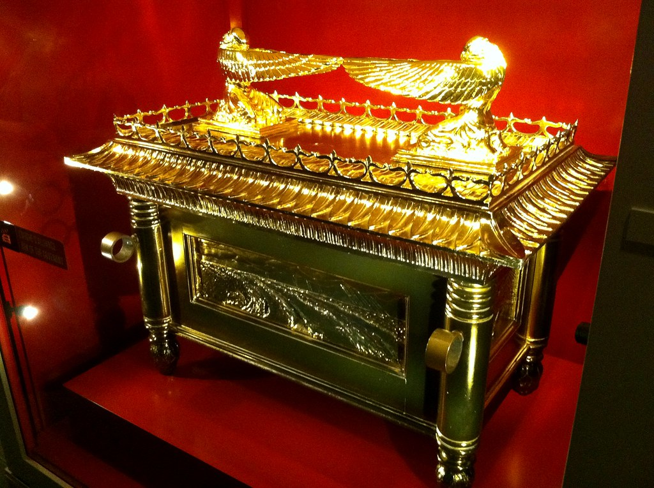
PARASHA SHEMOT TERUMA

Slide 186
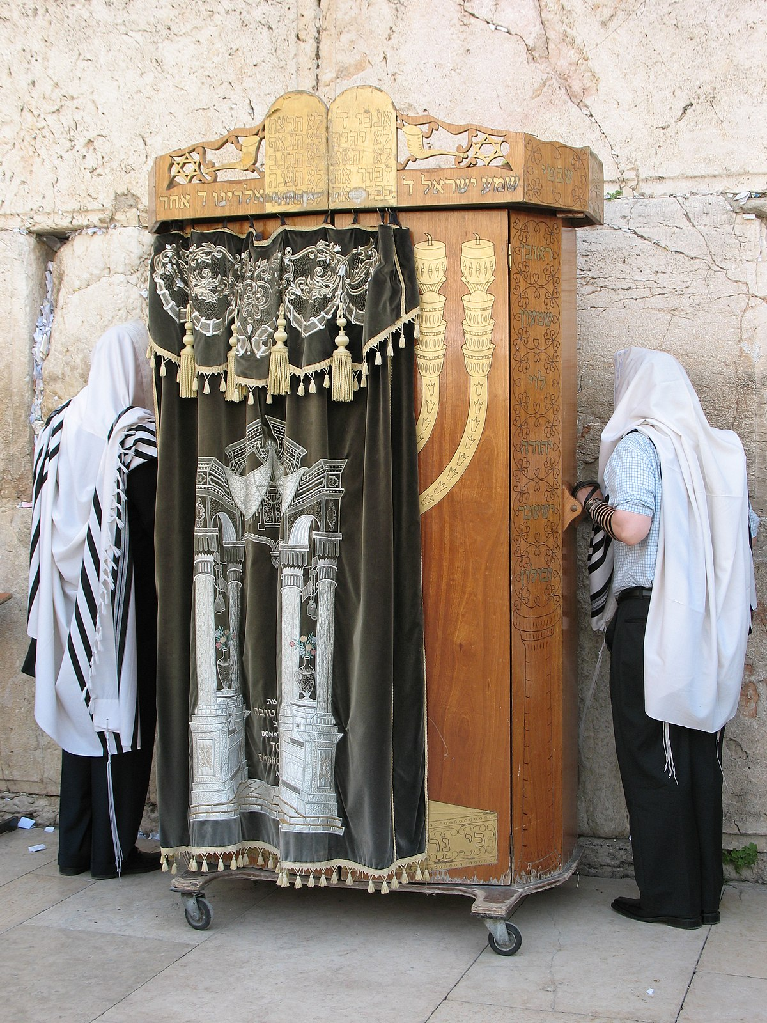
PARASHA SHEMOT TERUMA
.

Slide 187
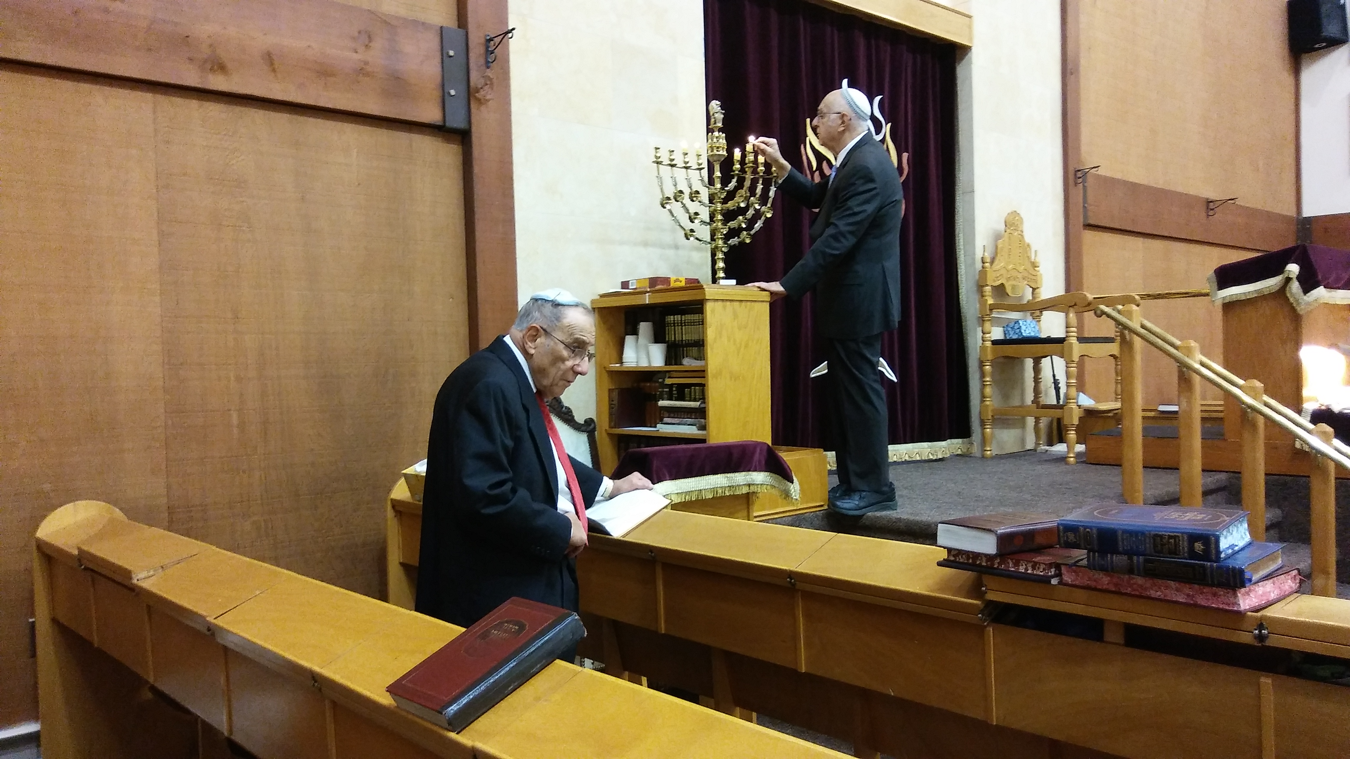
PARASHA SHEMOT TERUMA
.

Slide 188
PARASHA SHEMOT TERUMA
Hacer ofrendas de libre albedrío
Parashat Terumá entra en gran detalle sobre las diversas partes del Tabernáculo, describiendo el Arca de la Alianza, la mesa especial para el pan de exhibición, la Menorá, las cortinas de la tienda, el parojet (partición que protege el sagrado santuario interior ), y el altar para entregar ofrendas a Dios.

Slide 189
PARASHA SHEMOT TERUMA
Hacer ofrendas de libre albedrío
En esta porción de la Torá y las que siguen, el diseño del Tabernáculo y su contenido se presentan con medidas precisas y gran especificidad.
Varios de estos objetos se pueden encontrar en las sinagogas contemporáneas, recordatorios de las estructuras sagradas de nuestros antepasados ​​bíblicos.

Slide 190
PARASHA SHEMOT TERUMA
Hacer ofrendas de libre albedrío
Entonces y ahora, el arca se erige como el epicentro de la presencia de Dios y el contenedor de la palabra divina.
Muchas arcas contienen una cortina o partición especial llamada parojet, como en el Tabernáculo.

Slide 191
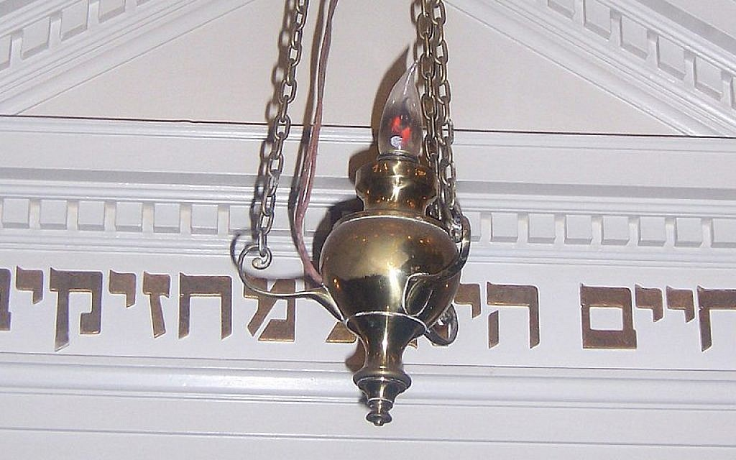
PARASHA SHEMOT TERUMA

Slide 192
PARASHA SHEMOT TERUMA
Hacer ofrendas de libre albedrío
En los santuarios de hoy, la Menorá brilla como un símbolo del pueblo judío, así como el ner tamid (27:20; entendido como una luz eterna) proporciona una señal de la presencia de Dios que mora en nosotros.

Slide 193
PARASHA SHEMOT TERUMA
Hacer ofrendas de libre albedrío
Según Parashat Terumah, los israelitas, tanto mujeres como hombres, proporcionan no solo el trabajo, sino también las materias primas para el Mishkán. Sus dones, traídos como ofrendas voluntarias, se recogen y se transforman en un lugar para que Dios resida entre ellos.

Slide 194
PARASHA SHEMOT TERUMA
Hacer ofrendas de libre albedrío
¡Imagínese cómo se sintieron estos antiguos esclavos cuando se convirtieron en constructores de una nación y en constructores de una morada para la Divinidad!
Dios instruye a Moisés: “Dile al pueblo israelita que me traiga regalos; recibiréis regalos para Mí de toda persona cuyo corazón se conmueva”(25: 2).

Slide 195
PARASHA SHEMOT TERUMA
Hacer ofrendas de libre albedrío
Este tipo de dar, una ofrenda voluntaria, no proviene de la culpa, la coacción o la competencia, sino de lo más profundo del alma.
Los israelitas traen hilos, metales preciosos, telas y pieles curtidas, una variedad de objetos terrenales que eventualmente se convertirán en el espacio sagrado donde Israel puede buscar la presencia de Dios.

Slide 196
PARASHA SHEMOT TERUMA
Hacer ofrendas de libre albedrío
Hoy, es importante para todos nosotros continuar haciendo ofrendas voluntarias a las instituciones que unifican al pueblo judío.
Junto con tzedaká (donación obligatoria), Terumá (donación voluntaria) es vital para sostener nuestra comunidad.

Slide 197
PARASHA SHEMOT TERUMA
Hacer ofrendas de libre albedrío
Las sinagogas, los centros judíos y las agencias comunales judías no pueden sobrevivir solo con las cuotas de membresía o las cuotas mensuales. Mientras luchan por satisfacer sus necesidades financieras, estas instituciones requieren nuestro apoyo sincero a través de las donaciones voluntarias.

Slide 198
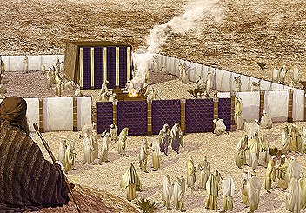
PARASHA SHEMOT TERUMA

Slide 199
PARASHA SHEMOT TERUMA
Hacer ofrendas de libre albedrío
La sinagoga, en particular, se encuentra en la intersección de los reinos terrenal y celestial.
Heredera de la Ohel Mo'ed (Tienda de reunión), la sinagoga contemporánea es el lugar donde los judíos buscan a Dios con mayor frecuencia.

Slide 200
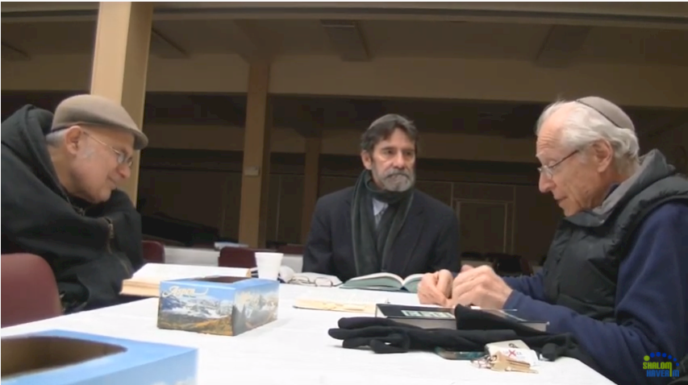
PARASHA SHEMOT TERUMA

Slide 201
PARASHA SHEMOT TERUMA
Hacer ofrendas de libre albedrío
A través del estudio, la oración y las reuniones comunitarias, la sinagoga proporciona el entorno necesario para la conexión, la renovación y la supervivencia judías.
Cuando traemos nuestras donaciones voluntarias de dinero, tiempo y otros recursos, traemos el reino de lo sagrado a nuestras vidas.

Slide 202
PARASHA SHEMOT TERUMA
Hacer ofrendas de libre albedrío
Así como nuestros antepasados ​​fueron transformados de esclavos ordinarios en constructores de la casa de Dios en la tierra, nosotros también somos transformados a través de este esfuerzo sagrado.

Slide 203
PARASHA SHEMOT TERUMA
Hacer ofrendas de libre albedrío
Traemos más paz, más esperanza y más fe a nuestras propias vidas y la vida de nuestra comunidad cuando apoyamos y construimos la sinagoga.
Fortalecemos al pueblo judío incluso cuando nos fortalecemos como judíos.

Slide 204
PARASHA SHEMOT TERUMA
Hacer ofrendas de libre albedrío
Las donaciones voluntarias son diferentes para cada persona; no es simplemente un porcentaje o una tarifa plana. Una persona de medios sustanciales tiene la capacidad de dar sumas mayores, mientras que una persona de medios más modestos puede no tener la capacidad de dar a niveles tan grandes.

Slide 205
PARASHA SHEMOT TERUMA
Hacer ofrendas de libre albedrío
Sin embargo, cada persona puede y debe dar una cantidad significativa.
La definición de "regalo significativo" varía para cada individuo, dependiendo de las circunstancias de cada uno. Pero independientemente de la cantidad de la ofrenda, la calidad es la misma:

Slide 206
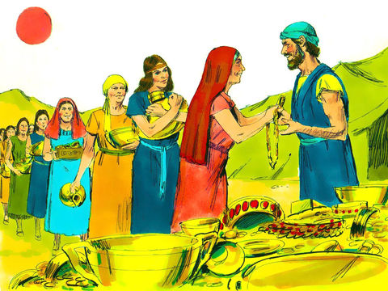
PARASHA SHEMOT TERUMA

Slide 207
PARASHA SHEMOT TERUMA
Hacer ofrendas de libre albedrío
Dar una ofrenda voluntaria significativa a una sinagoga u otra institución judía es un privilegio, no una carga.
Este tipo de dar, ya sea en dinero o en tiempo y esfuerzo, es un dar alegre, un dar que marca la diferencia, un dar que importa.

Slide 208
PARASHA SHEMOT TERUMA
Hacer ofrendas de libre albedrío
Nuestra porción de la Torá enseña que el obsequio Terumá es una ofrenda que proviene de lo más profundo del corazón. Entonces y ahora, es un privilegio estar involucrado en el trabajo sagrado de construir comunidad y construir una morada para lo Divino.

Slide 209
PARASHA SHEMOT TERUMA
Haftará 1 Melajim 5:26 al 6:13
Parte de esta Haftará (Reyes 1 8: 2-21) también se lee en el segundo día de Sucot.
En la Haftará para Miketz hace unas semanas, a Salomón se le concedió sabiduría.

Slide 210
PARASHA SHEMOT TERUMA
Shemot 25: 1 – 27:19 y 1 Melajim 5:26 al 6:13
La Biblia hace grandes esfuerzos para señalar repetidamente este evento y lo hace en la introducción de cada episodio en el que la sabiduría de Salomón desempeña un papel relevante.

Slide 211
PARASHA SHEMOT TERUMA
Shemot 25: 1 – 27:19 y 1 Melajim 5:26 al 6:13
La Haftará de esta semana comienza con un recordatorio: "El Eterno le dio a Salomón sabiduría, como se lo había prometido a él ”(Reyes I 5:26).

Slide 212
PARASHA SHEMOT TERUMA
Shemot 25: 1 – 27:19 y 1 Melajim 5:26 al 6:13
La narración continúa hablando del tratado de paz entre Israel y el rey Hiram de Tiro, que se convertiría en uno de los aliados más grandes de Salomón.
Juntos, establecerían una de las rutas comerciales más amplias del mundo en ese momento.

Slide 213
PARASHA SHEMOT TERUMA
Shemot 25: 1 – 27:19 y 1 Melajim 5:26 al 6:13
La historia continúa al delinear el plan de Salomón para construir el Templo.
En Parashat Terumá, la Torá describe los planos y el diseño del Mishkán, el Tabernáculo en el que el Arca fue transportada a través del desierto.

Slide 214
PARASHA SHEMOT TERUMA
Shemot 25: 1 – 27:19 y 1 Melajim 5:26 al 6:13
Del mismo modo, la Haftará señala los detalles, paso a paso, cuántas personas fueron utilizadas en cada trabajo para la construcción del Templo.
"Salomón empleó a 70,000 que transportaban las cargas y 80,000 trabajadores de canteras en la región montañosa" (5:29)

Slide 215
PARASHA SHEMOT TERUMA
Shemot 25: 1 – 27:19 y 1 Melajim 5:26 al 6:13
Informa, y ​​procede a contar cómo los constructores "dieron forma y prepararon la madera y las piedras para la construcción del Templo" (5 : 32).

Slide 216
PARASHA SHEMOT TERUMA
Shemot 25: 1 – 27:19 y 1 Melajim 5:26 al 6:13
Se dan las dimensiones exactas del Templo, sus ventanas, celosía, la escalera de caracol que conducía al segundo y tercer piso, e incluso las dimensiones del pórtico.
El texto también da detalles de los instrumentos utilizados en la construcción del Templo: "no se permitió el uso de martillo o hacha ni ninguna otra herramienta de hierro" (6: 7).

Slide 217
PARASHA SHEMOT TERUMA
Shemot 25: 1 – 27:19 y 1 Melajim 5:26 al 6:13
Cuando se completó el Templo, Salomón recibió una profecía de Dios: “Si obedeces Mis estatutos y cumples Mis reglas de justicia y te cuidas de guardar todos Mis mandamientos, cumpliré Mi promesa, la que le hice a tu padre David y habitaré entre el pueblo de Israel, y nunca abandonaré a mi pueblo Israel” (6: 12-13).

Slide 218
PARASHA SHEMOT TERUMA
Akeidat Itzjak 49: 1: 3
Midrash Shemot Rabáh 38, comenta "cuando Di-s instruyó a Moisés sobre la construcción de la Menorá, Moisés cuestionó" ¿puede Israel hacer esto? "Di-s respondió" cualquier individuo ordinario en Israel puede hacer esto, ya que la Torá instruyó "de cada uno lo que sea su corazón está dispuesto a donar“ (Éxodo 25,2).

Slide 219
PARASHA SHEMOT TERUMA
Akeidat Itzjak 49: 1: 7
La Torá como adquisición es bastante diferente de otras adquisiciones. (Éxodo Rabbah 33)
Generalmente, el que vende bienes personales está deprimido por la necesidad de haber tenido que hacerlo.
No así el vendedor de la Torá.

Slide 220
PARASHA SHEMOT TERUMA
Akeidat Itzjak 49: 1: 7
El se regocija. Normalmente, una vez que se ha realizado una compra, el propietario está preocupado por salvaguardarla.
No es así con la Torá. La Torá protege a sus guardianes, a los que la poseen. Normalmente, la idea de que al comprar el producto de un artista, uno establece un reclamo sobre el artista, es inconcebible.

Slide 221
PARASHA SHEMOT TERUMA
Akeidat Itzjak 49: 1: 7
Sin embargo, al adquirir la Torá, uno establece un reclamo sobre su Creador.
"Y tomarán una contribución para Mí" (como si me estuvieras adquiriendo como un regalo). (Éxodo 25,2)
Al entregar la Torá a Israel, Di-s ha entregado Su posesión más preciosa y versátil.

Slide 222
PARASHA SHEMOT TERUMA
Akeidat Itzjak 49: 1: 7
Él les ha dado a los eruditos de la Torá la clave para guiar al mundo, para activar y desactivar los beneficios, ya que uno usaría una clave para bloquear o desbloquear una bóveda.
Todo esto Di-s hizo con alegría, no con pesar. La relación entre Di-s e Israel se puede ver de la siguiente manera.

Slide 223
PARASHA SHEMOT TERUMA
Akeidat Itzjak 49: 1: 7
Un rey tenía una hija única y querida. Cuando él la casó, le dijo a su esposo: "No puedo abandonarla por completo, ya que ella es mi hija. No puedo pedirte que no la lleves a casa, ya que es tu esposa.
Mi única petición es que donde sea que ustedes dos vayan, tengan una habitación cerca libre para mí, para que pueda estar cerca de ti ".

Slide 224
PARASHA SHEMOT TERUMA
Akeidat Itzjak 49: 1: 7
De manera similar, Di-s le dijo a Israel: "Ahora constrúyeme una casa para que pueda estar cerca de ustedes dos (incluida la Torá) en todo momento".
El concepto, por supuesto, es que dado que las mitzvot de la Torá no se refieren a lo abstracto sino a lo físico, la Torá pertenece al mundo físico.

Slide 225
PARASHA SHEMOT TERUMA
Akeidat Itzjak 49: 1: 7
Al mismo tiempo, sin embargo, dado que había sido la consecuencia del mundo del espíritu puro, tampoco puede separarse de ese mundo, y representa el vínculo entre los dos mundos.

Slide 226
PARASHA SHEMOT TERUMA
Akeidat Itzjak 52: 1: 7
(1) La unidad y la diversidad se encuentran en orden descendente en la historia de la creación.
(a) Di-s es la Unidad absoluta, por lo tanto, los números no se aplican a Él.
(b) los ángeles, aunque de composición uniforme, de un solo elemento, sin embargo poseen una conciencia de su propósito, así como una conciencia de su Creador.

Slide 227
PARASHA SHEMOT TERUMA
Akeidat Itzjak 52: 1: 7
(c) criaturas conscientes de su existencia que consiste en una variedad de elementos.
Nuestro mundo está compuesto por una mezcla de cuatro elementos básicos.
Somos compuestos por un lado, pero divinamente inspirados por el otro.

Slide 228
PARASHA SHEMOT TERUMA
Akeidat Itzjak 52: 1: 7
Nuestro propósito es subordinar el cuerpo para lograr la unidad con el espíritu.
Cualquier énfasis en los números contradeciría este elevado objetivo.
(3 + 4) Por lo tanto, nuestro destino final está en peligro cada vez que enfatizamos el aspecto numérico de nuestro ser.

Slide 229
PARASHA SHEMOT TERUMA
Akeidat Itzjak 52: 1: 7
Es la segunda mitad de nosotros, el lado material, que requiere expiación por haber sido degradado.
Qué mejor manera que volver a dedicarse anualmente al concepto de que es esta mitad la que debe elevarse.

Slide 230
PARASHA SHEMOT TERUMA
Akeidat Itzjak 52: 1: 7
Por lo tanto, cuando el Enumerador nos está revisando, es Rosh Beney Israel, la parte espiritual de nosotros, la Divinamente inspirada, que será nuestra esencia en dicha revisión.
(2) La plata utilizada para las cuencas del tabernáculo no salió de las contribuciones voluntarias,

Slide 231
PARASHA SHEMOT TERUMA
Akeidat Itzjak 52: 1: 7
sino del dinero de medio shekel, lo que representa nuestra obligación de usar nuestra capacidad intelectual dada por Di-s (la décima parte de nuestras dotaciones) en la décima parte de los diez codos de las vigas.
(5) La unción del Sumo Sacerdote también demuestra que las dos mitades deben verse al menos como iguales entre sí.

Slide 232
PARASHA SHEMOT TERUMA
Akeidat Itzjak 52: 1: 7
Si perfeccionamos el cuerpo para que coincida con nuestro espíritu, entonces calificamos para el aceite sagrado.
"Esto será aceite para una unción santa para MÍ a través de sus generaciones".
Di-s dice que "esto es realmente MÍO, y puede usarse en un ángel, un mensajero, es decir, el Sumo Sacerdote, no en un hombre común.

Slide 233
PARASHA SHEMOT TERUMA
Akeidat Itzjak 52: 1: 7
Si hicieras otro aceite como este, su singular significado se perdería.
Quizás la división de la sangre rociada sobre el altar después de la entrega de la Torá refleja un enfoque similar.
Sin duda, cuando se trataba del medio siclo, este concepto es claro.

Slide 234
PARASHA SHEMOT TERUMA
Akeidat Itzjak 52: 1: 7
Esta es la razón por la cual los corderos para sacrificio público se compran de estos fondos, ya que tienen como objetivo la expiación del hombre.
Di-s dice que "será para los hijos de Israel como un recuerdo ante el Señor expiar sus almas".

Slide 235
PARASHA SHEMOT TERUMA
Akeidat Itzjak 52: 1: 7
Esta es la respuesta a la pregunta de Moisés, es decir, que se nos pide que lo hagamos solo de acuerdo con nuestra habilidad.
Por lo tanto, los tres, el tabernáculo, los sacrificios y el medio siclo son para nuestro beneficio, no para su beneficio o necesidad.

Slide 236
PARASHA SHEMOT TERUMA
Akeidat Itzjak 52: 1: 7
(6) El nombramiento de Betzalel y Aholiab por su nombre subraya la hashgajáh pratit.
Una nación de albañiles ciertamente debería encontrar entre ellos muchas personas capaces de construir el tabernáculo.
Entonces, el nombramiento de dos personas nombradas por Di-s, prueba que Di-s nos supervisa a todos individualmente.

Slide 237
PARASHA SHEMOT TERUMA
Akeidat Itzjak 52: 1: 7
(7) La razón para enfatizar la legislación del Shabat es simple.
Dado que la construcción del tabernáculo es una afirmación de nuestro reconocimiento del acto de creación por Di-s, también lo es la observancia del sábado un reconocimiento del acto de creación por Di-s.

Slide 238
PARASHA SHEMOT TERUMA
Akeidat Itzjak 52: 1: 7
Por lo tanto, la profanación del uno al proceder con el otro demostraría que no somos conscientes de la naturaleza testimonial de ambos mandamientos.
Akeidat Itzjak es una recopilación de sermones del Rabí Sefardita Isaac ben Moisés Arama (c. 1420-1494)

Slide 239
PARASHA SHEMOT TERUMA
Shemot 25: 1 – 27:19 y 1 Melajim 5:26 al 6:13
Parashat Terumá: Preguntas de discusión
1) Dios instruye a Moisés cómo hacer un santuario para la presencia de Dios. ¿Puedes describir diferentes tipos de santuarios que están llenos con la presencia de Dios?

Slide 240
PARASHA SHEMOT TERUMA
Shemot 25: 1 – 27:19 y 1 Melajim 5:26 al 6:13
2) ¿Por qué Dios es tan preciso en los detalles de la construcción del santuario y el arca y el tabernáculo? ¿Qué diferencia hace cómo se ven y cómo se hacen?

Slide 241
PARASHA SHEMOT TERUMA
Shemot 25: 1 – 27:19 y 1 Melajim 5:26 al 6:13
3) Describe el santuario más espiritual que has visitado.
¿Qué hizo que ese santuario fuera lo más espiritual para ti?

Slide 242
PARASHA SHEMOT TERUMA
Shemot 25: 1 – 27:19 y 1 Melajim 5:26 al 6:13
4) En el santuario, Dios solicita ofrendas de regalo de cualquier tipo a cualquier persona cuyo corazón las conmueva. ¿Qué tipo de ofrendas traes a Dios de tu corazón?

Slide 243

Fuentes: Torah, Talmud, Jewish Concepts, Wikipedia, Kabbalah Online, Zohar, Rambán, Rashí, Maimónides, Bereshit con Rashí, El Jumash, Sefaria, Dr. Yael Ziegler. Jewish Family & Life – Nancy Reuben Greenfield, MJL
Imágenes: Sweet Publishing/FreeBibleimages.org.
https://www.chabad.org/kabbalah/article_cdo/aid/688407/jewish/42-Journeys-of-the-Soul.htm
http://www.ascentofsafed.com/cgi-bin/ascent.cgi?Name=mm-kipur
http://www.psyche.com/psyche/lex/qbl/42letter_name.html
Derechos Reservados Shalom Haverim Org
http://www.shalomhaverim.org
Director: -
ELIYAHU BAYONA BEN YOSEF
7 de Adar I, 5784 – Febrero 16, 2024- Monsey New York

